Slide 1

DEPARTAMENTO DE CIENCIAS DE LA TIERRA Y DE LA CONSTRUCCIÓN
CARRERA DE INGENIERÍA GEOGRÁFICA Y DEL MEDIO AMBIENTE
TRABAJO DE TITULACIÓN PREVIO A LA OBTENCIÓN DEL TÍTULO DE INGENIERO CIVIL
“EVALUACIÓN FUNCIONAL Y EVALUACIÓN ESTRUCTURAL DEL CORREDOR VIAL SANTO DOMINGO - 10 DE AGOSTO (E25) DEL TRAMO KM 1+500 HASTA EL KM 3+000”
TUTOR: ING. BYRON MORALES MUÑOZ MSC.
AUTOR: QUISHPE MUELA. LUIS EDUARDO.

Slide 2

TABLA DE CONTENIDO
1
ANTECEDENTES
2
PLANTEAMIENTO DEL PROBLEMA
3
OBJETIVOS DE LA INVESTIGACIÓN
4
UBICACIÓN DEL PROYECTO
5
ESTUDIO DE TRÁFICO
6
EVALUACIÓN FUNCIONAL
7
EVALUACIÓN ESTRUCTURAL
8
DISEÑO DE PAVIMENTO ASFÁLTICO MÉTODO AASHTO 93
9
ESTUDIO DE DRENAJE
10
SEGURIDAD VIAL
11
PRESUPUESTO REFERENCIAL
12
CONCLUSIONES Y RECOMENDACIONES

Slide 3

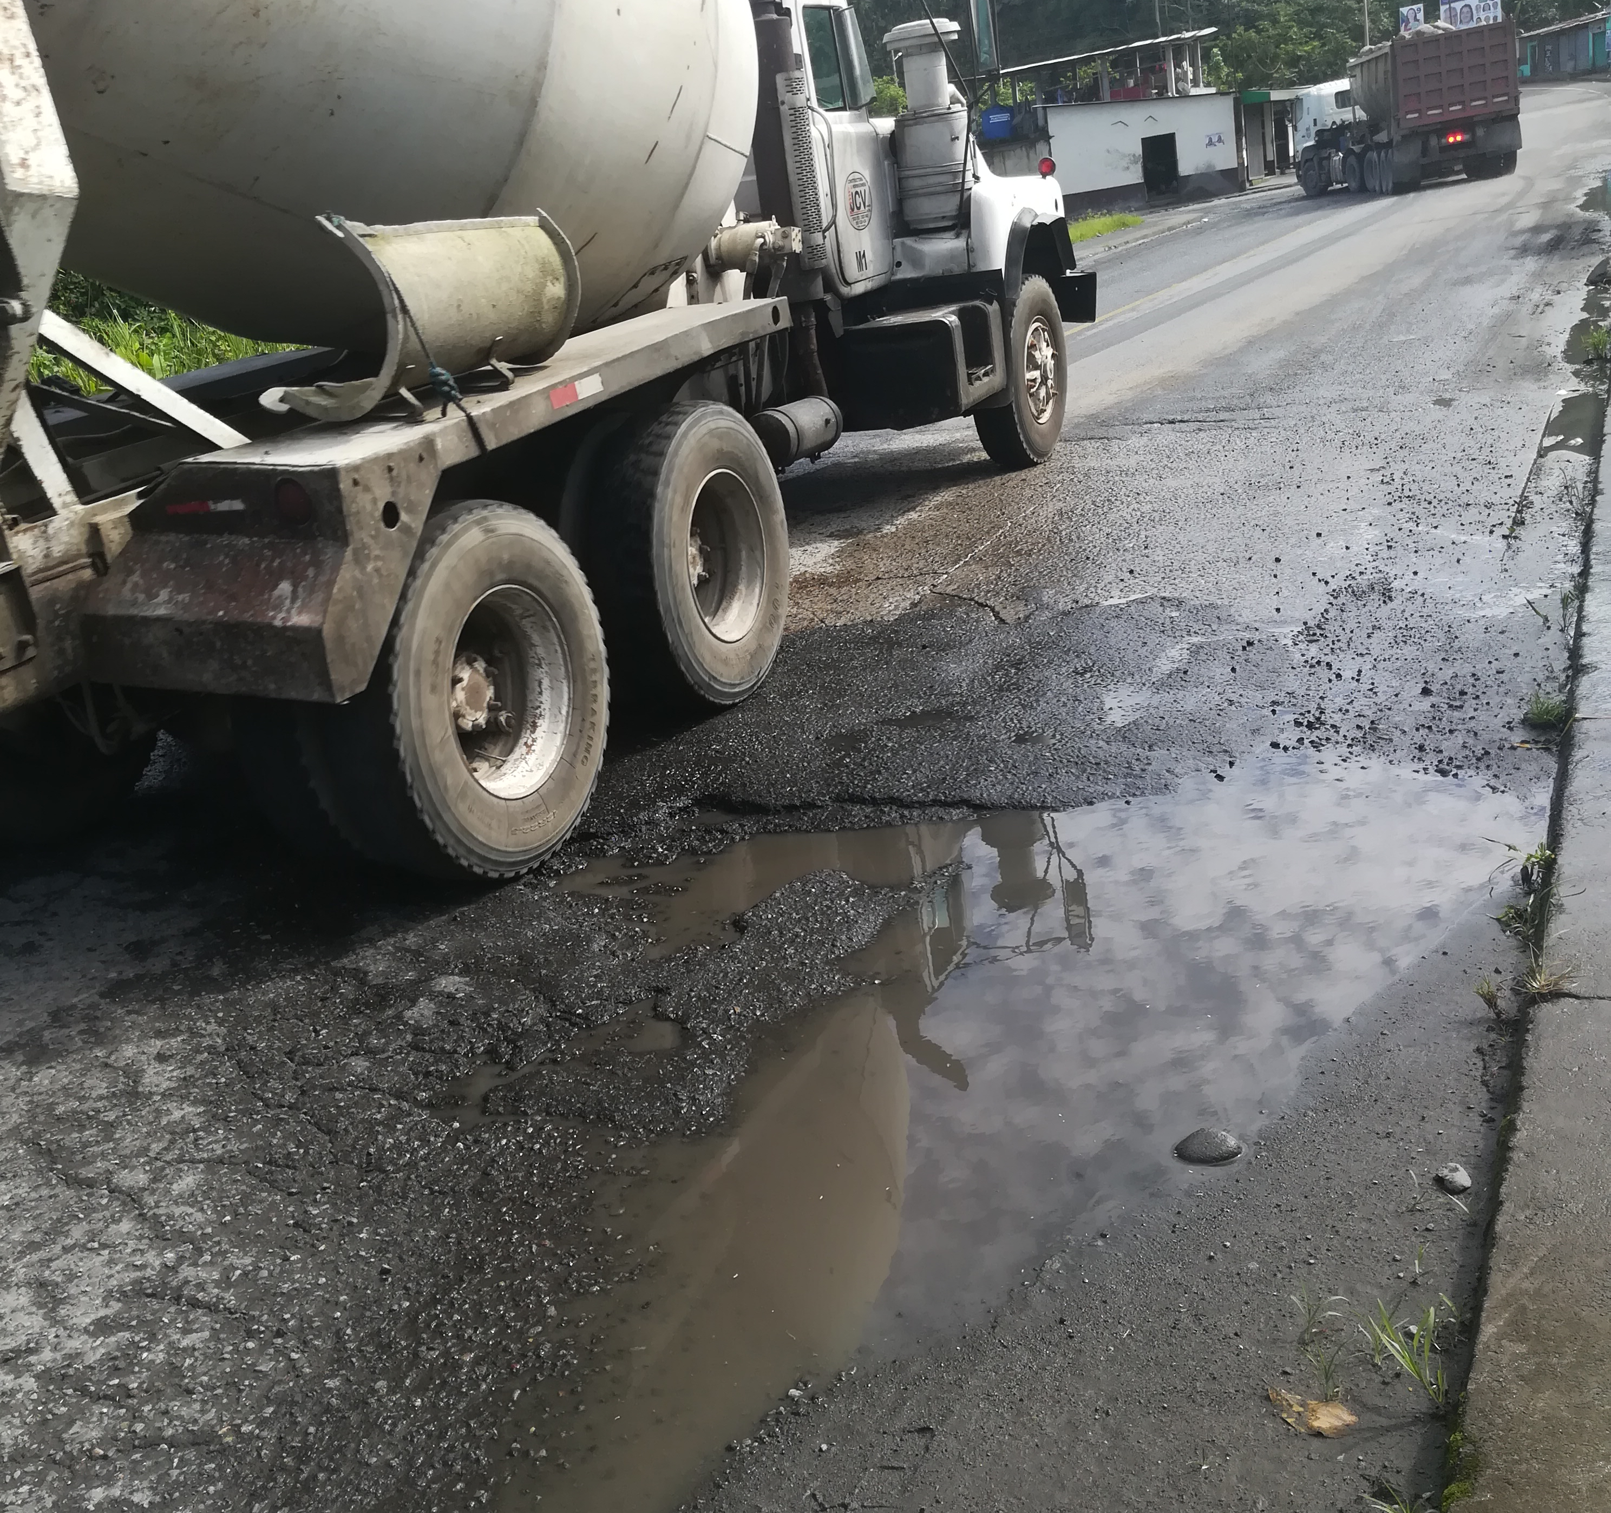
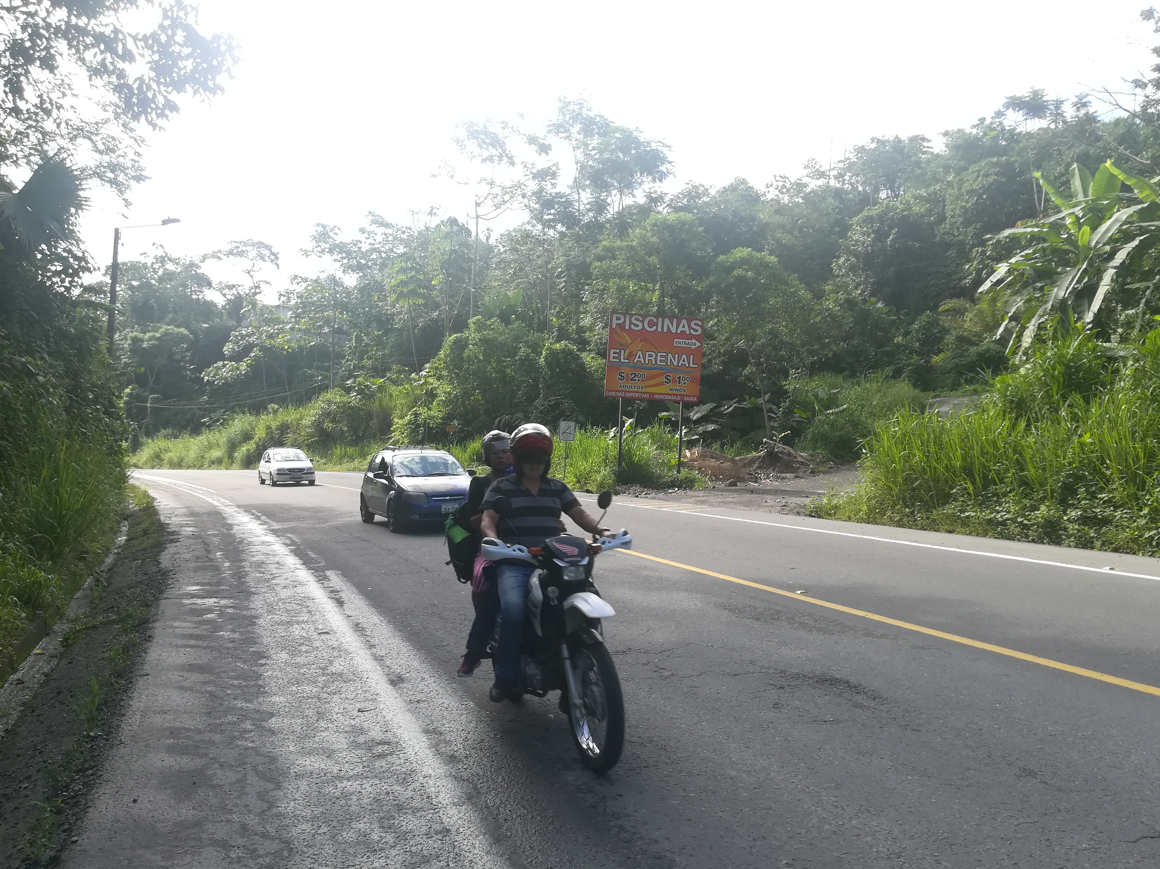
ANTECEDENTES
La estructura del pavimento se encuentra sometida a la acción perpetua del tráfico y de los cambios climáticos. Estos factores, contiguo con la degeneración natural de los materiales, producen deterioro de la estructura, esta sufre una reducción gradual en el índice se serviciabilidad y confort del tráfico,
(López Castillo, 2014 ).
La infraestructura vial en el Ecuador, ha mantenido una historia de incidentes reiterados, como colapso y estancamiento de caminos, formadas por el riesgo sísmico o por los diferentes factores climáticos a los que por varios años los gobiernos han tenido que afrontar con soluciones inmediatistas
(Ministerio de Transportes y Obras Públicas (2013) ).

Slide 4

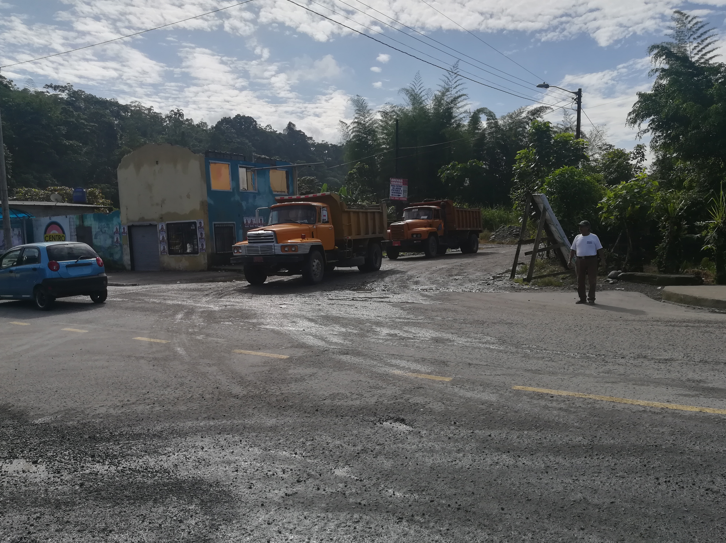
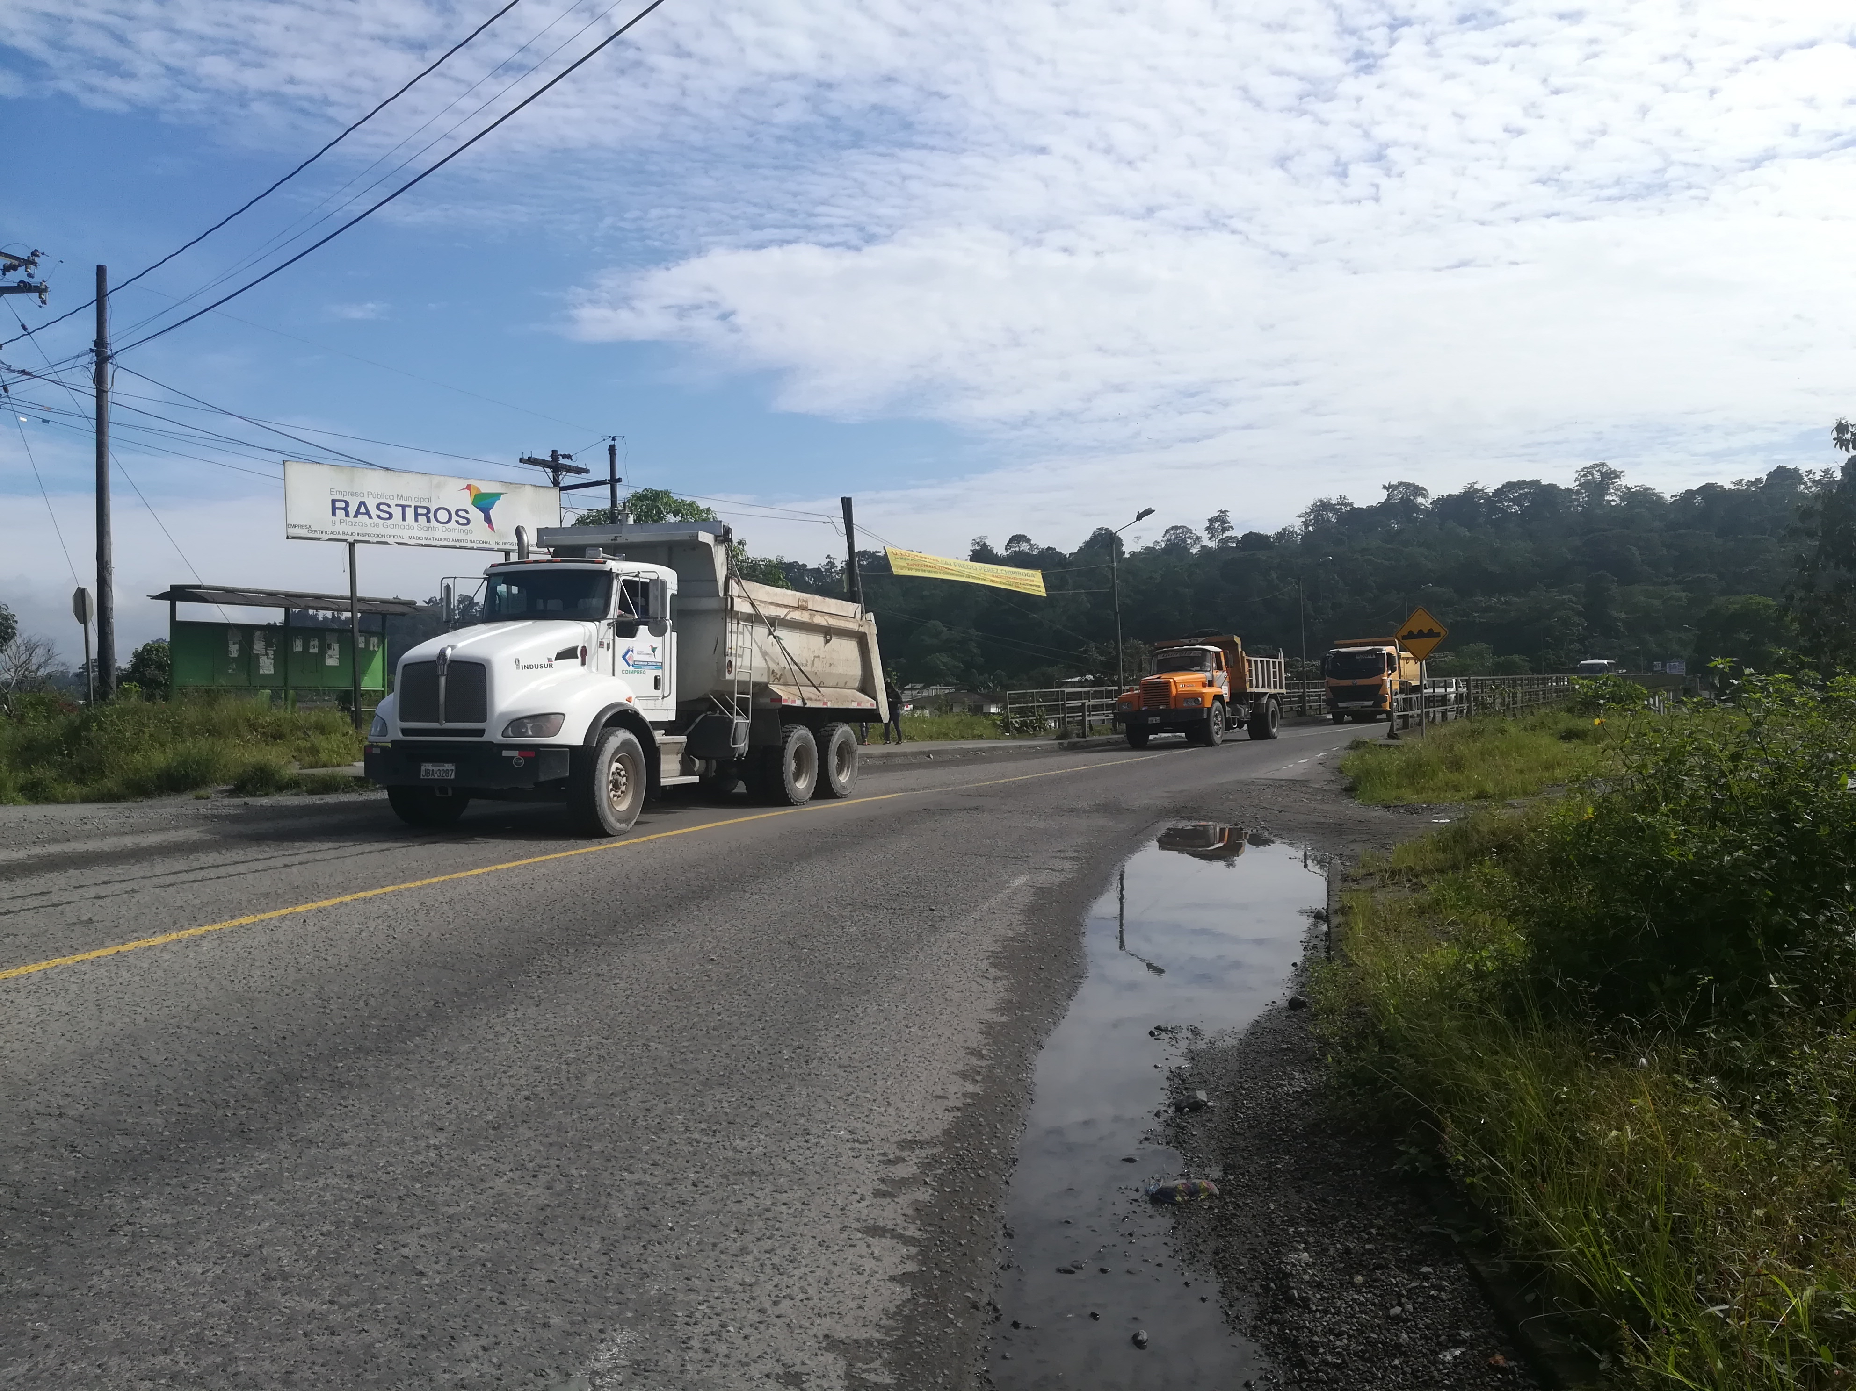
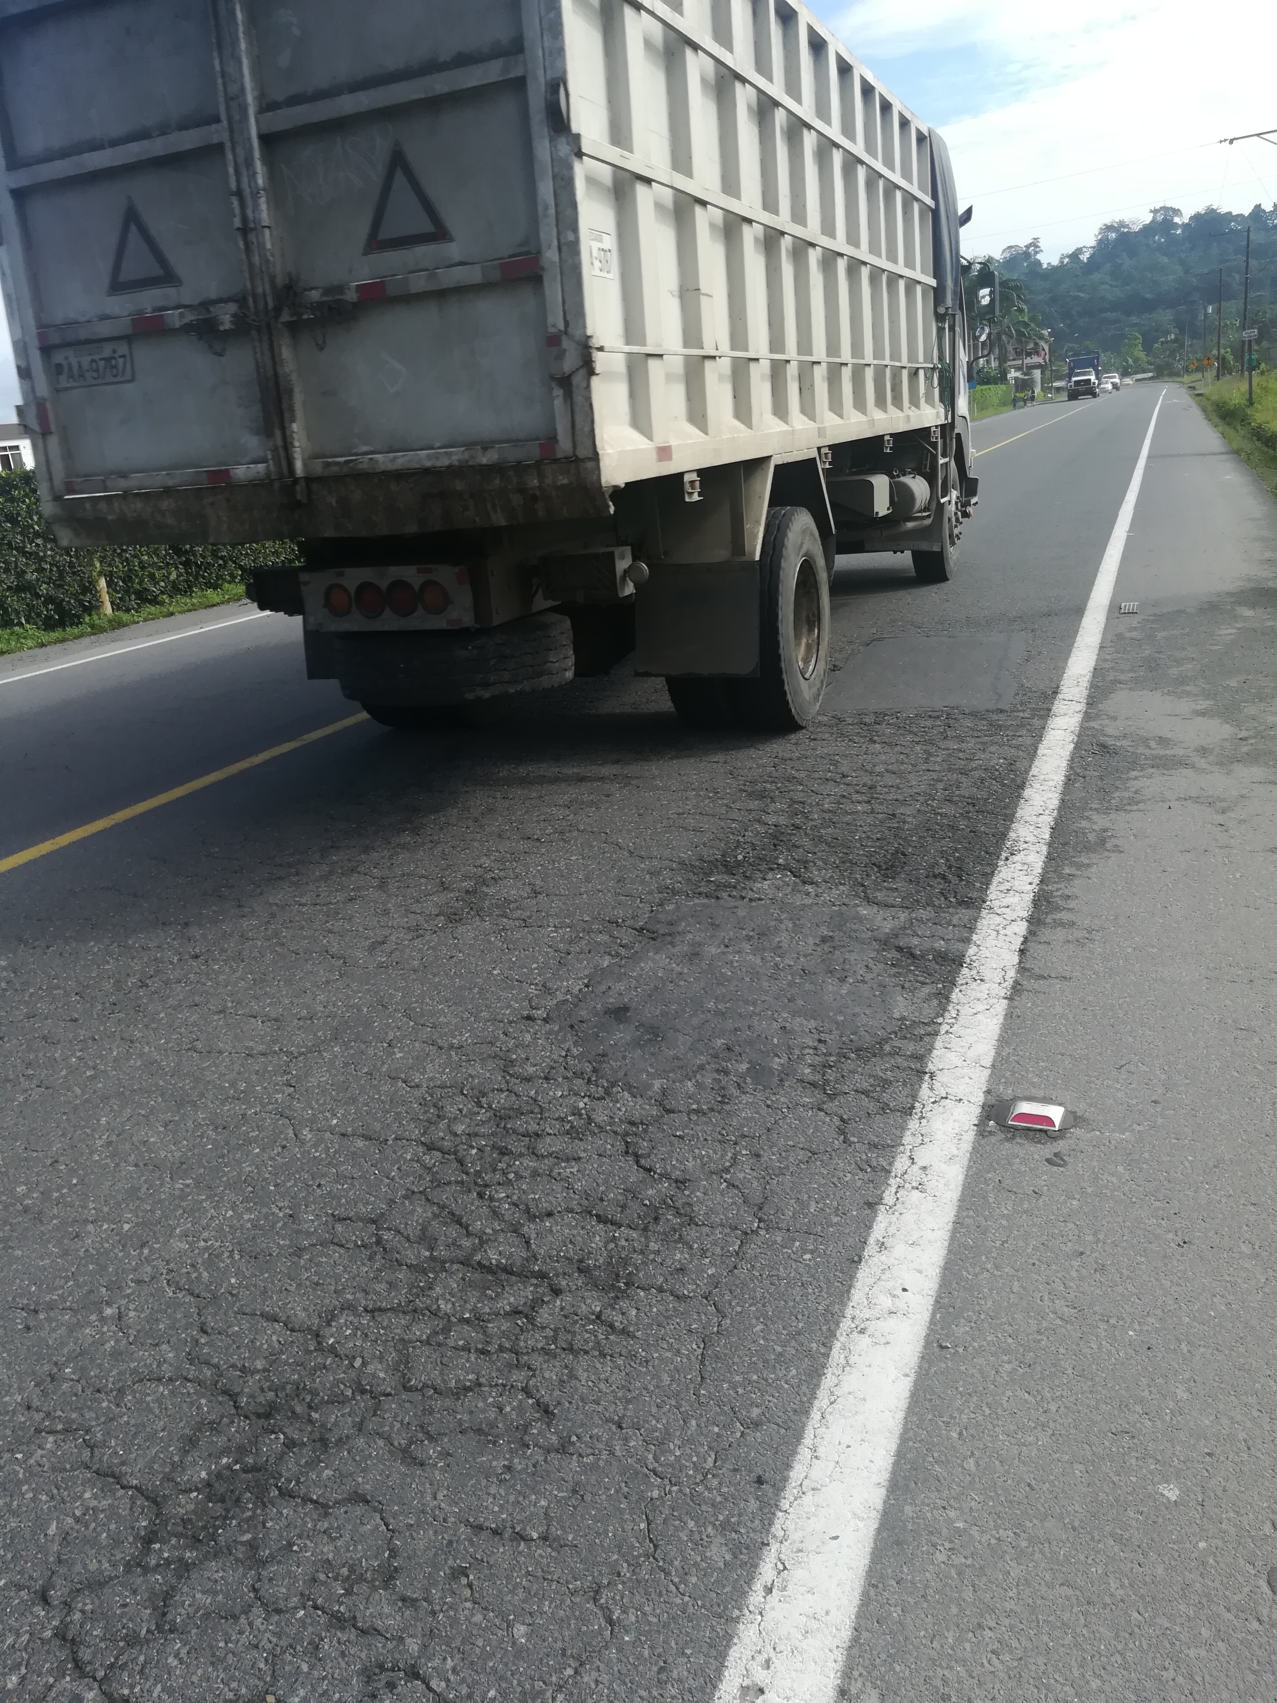
Planteamiento del problema
La vía Santo Domingo – 10 de agosto, presenta signos de deformaciones, daños o fallas en la carpeta asfáltica, como causantes se presume:
La sobrecarga de esfuerzos en los carriles de la vía en razón de que las principales canteras de la ciudad de Santo Domingo utilizan este tramo a diario
El aumento progresivo de la población en los últimos años en los recintos que conecta esta vía
La fatiga del material granular de la vía, dado que este proyecto fuer realizado hace 10 años.

Slide 5
OBJETIVOS DE LA INVESTIGACIÓN
OBJETIVO GENERAL
Desarrollar una evaluación funcional, evaluación estructural del corredor vial Santo Domingo 10 de agosto (E25) del tramo km 1+500 hasta el km 3+000.
Caracterizar las patologías de la capa de rodadura
Analizar una alternativa de reposición de la estructura de pavimento
OBJETIVOS ESPECÍFICOS
Determinar el índice de serviciabilidad
Determinar las proyecciones de estudio de tráfico
Caracterizar los materiales que componen la estructura de pavimento
Analizar la seguridad vial del tramo
Evaluar la sub rasante mediante ensayos

Slide 6
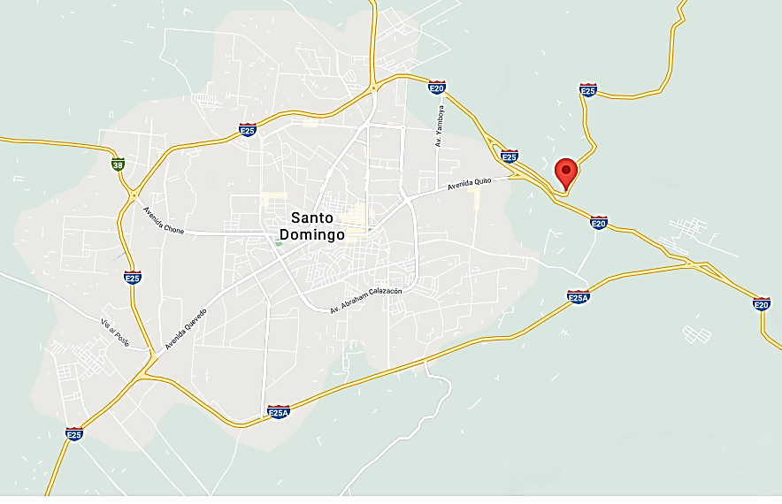
UBICACIÓN
El corredor vial de estudio se encuentra ubicada en la parroquia Santa María del Toachi, en la provincia de Santo Domingo de los Tsáchilas, en la ciudad de Santo Domingo, en la red estatal E25 el tramo del km 1+500 hasta el km 3+000
Nota: Recuperado de Google maps, red estatal Santo Domingo de los Colorados.

Slide 7
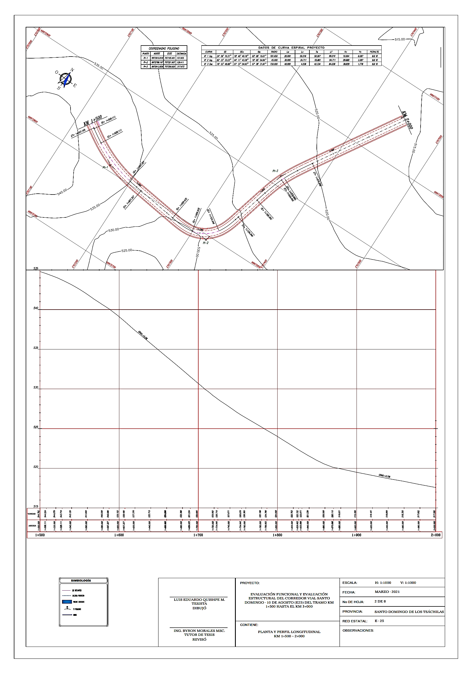
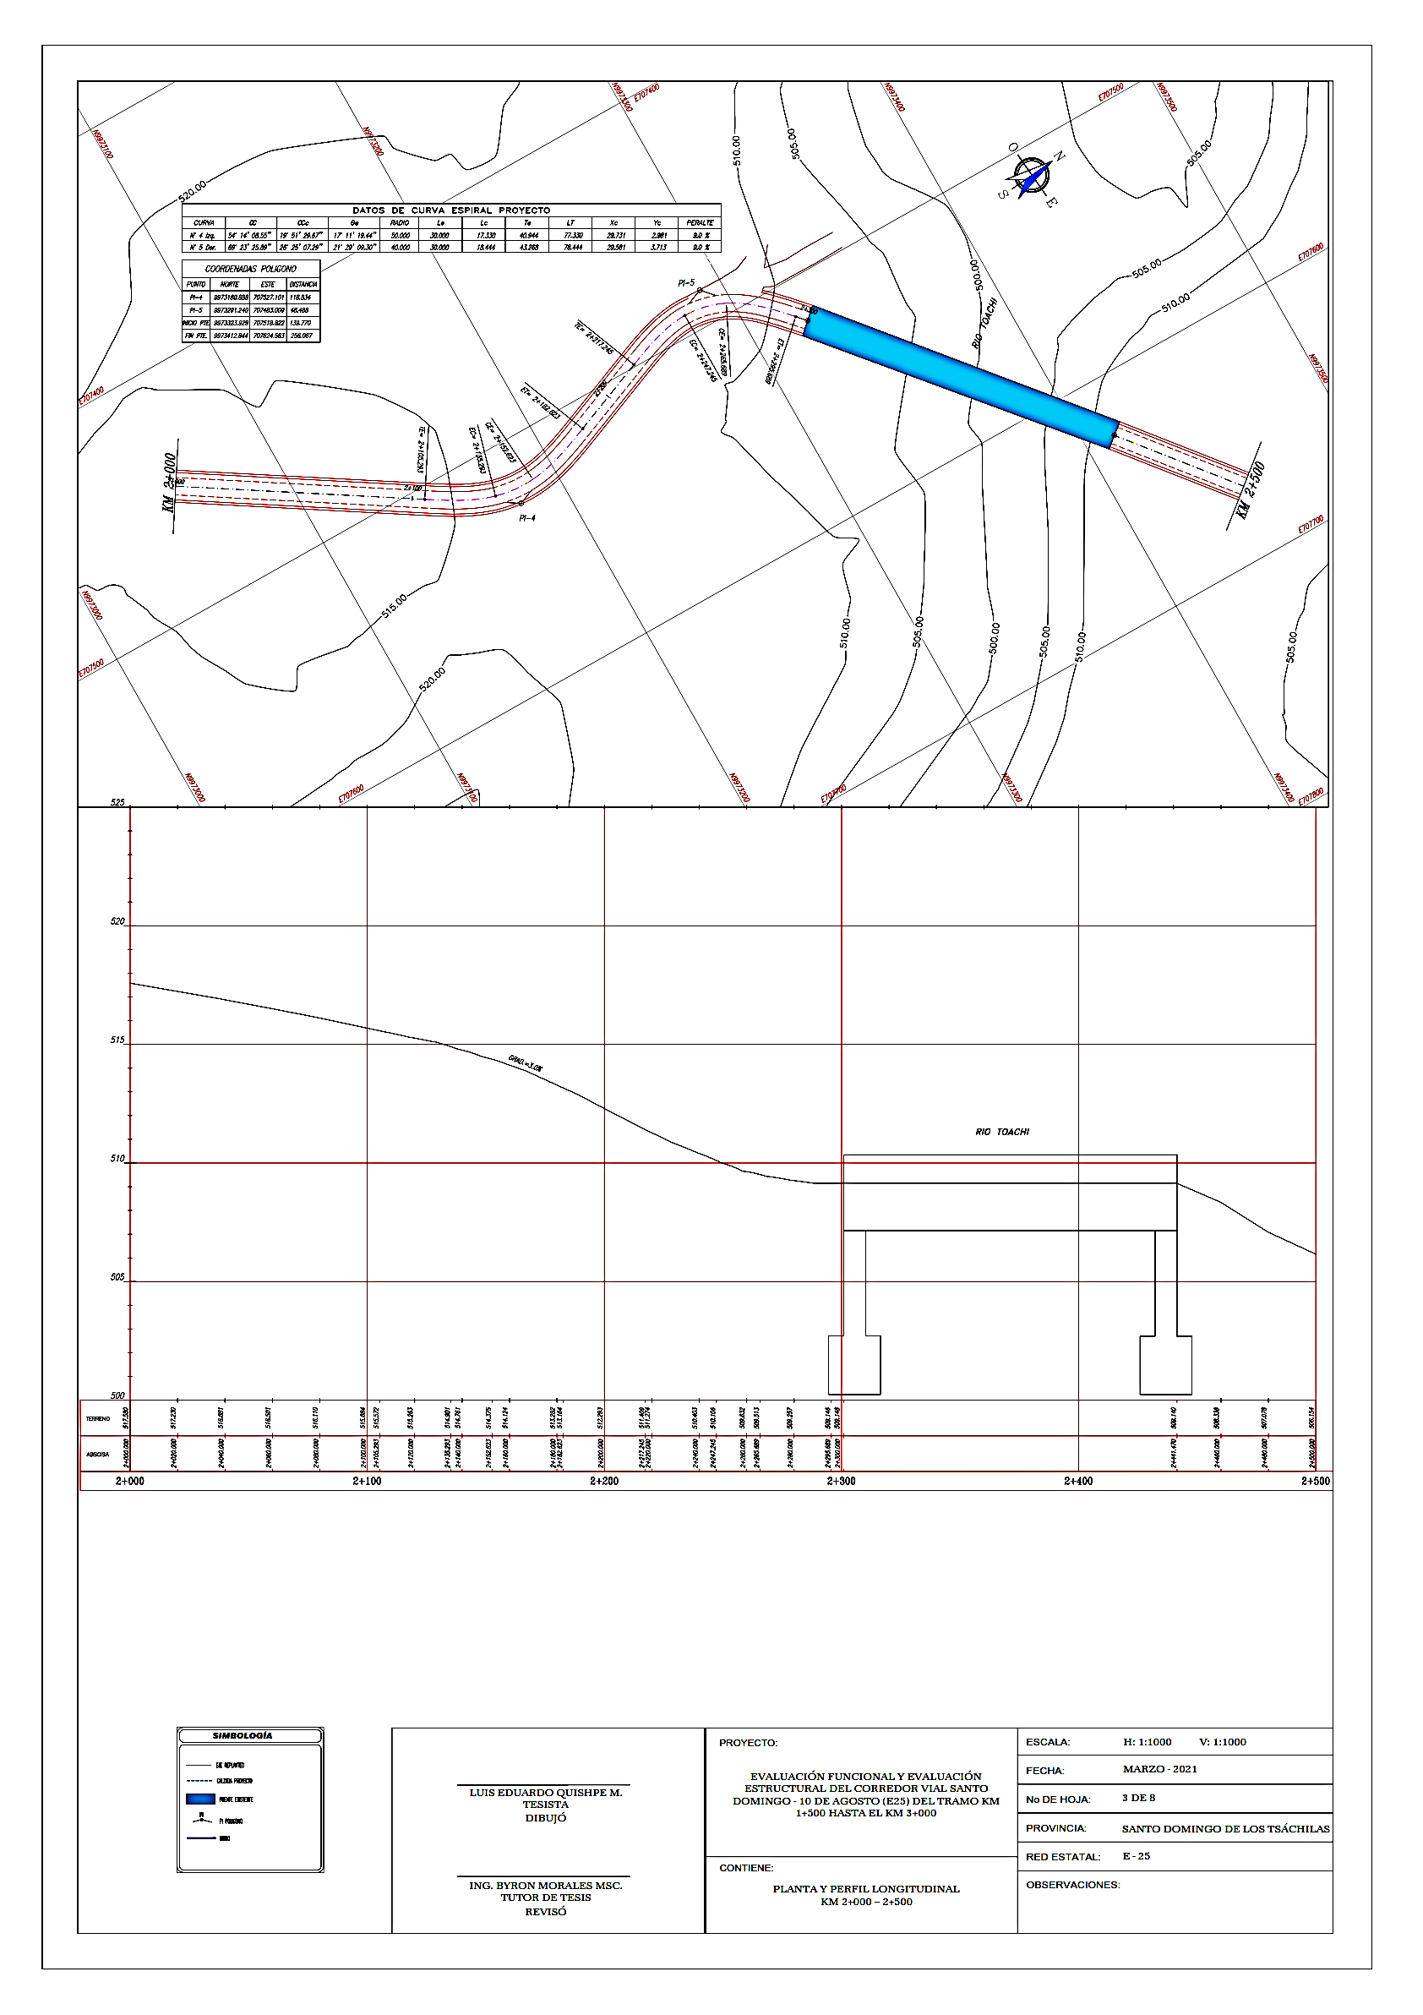
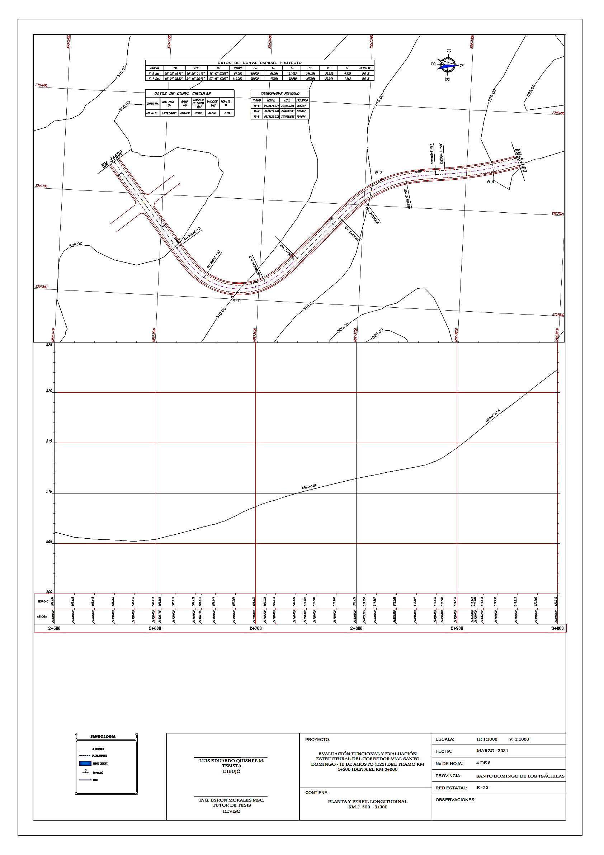
UBICACIÓN
(Ministerio de Transportes y Obras Públicas, 2010)
km 1+500 a 2+000
km 2+000 a 2+500
km 2+500 a 3+000

Slide 8
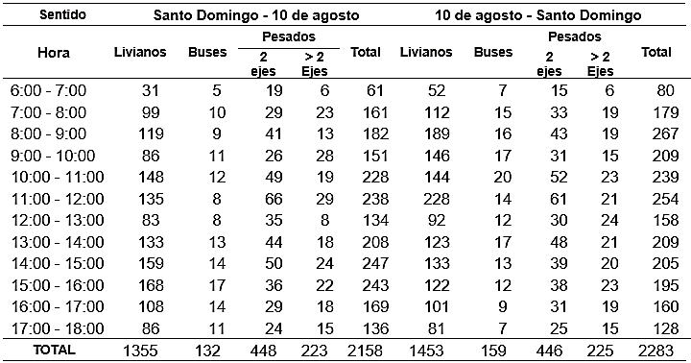
El presente conteo vehicular se lo realizó en el tramo de estudio en los 2 sentidos (Santo Domingo – 10 de agosto y 10 de agosto – Santo Domingo), durante 7 días continuos desde el lunes 10 de febrero del 2020 hasta el Domingo 16 de febrero del 2020 en horario desde 6h00 hasta 18h00 horas
ESTUDIO DE TRÁFICO
Se realizó el análisis necesario para conocer el flujo de tránsito que circula en la actualidad, es preciso conocer el volumen y clasificación de los vehículos ya que influyen en el diseño geométrico, el peso y número de ejes de los vehículos son factores importantes en el diseño de la estructura de pavimento.
Conteo vehicular lunes 10 de febrero del 2020

Slide 9
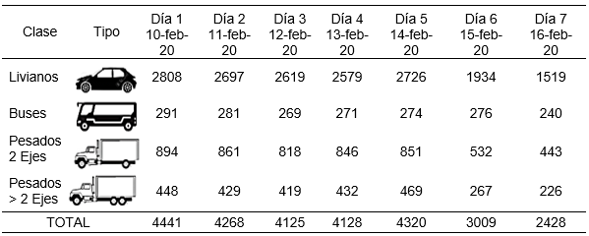
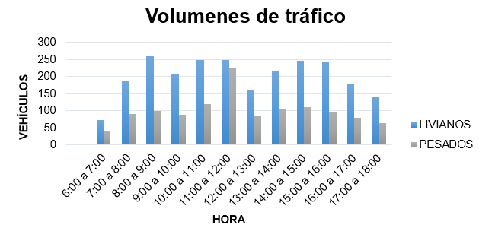

El presente conteo vehicular se lo realizó en el tramo de estudio en los 2 sentidos (Santo Domingo – 10 de agosto y 10 de agosto – Santo Domingo), durante 7 días continuos desde el lunes 10 de febrero del 2020 hasta el Domingo 16 de febrero del 2020 en horario desde 6h00 hasta 18h00 horas
ESTUDIO DE TRÁFICO
Resumen volumen vehicular
Volúmenes promedio por hora
Conteo vehicular diario

Slide 10
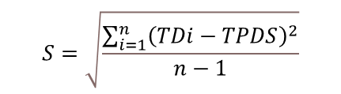
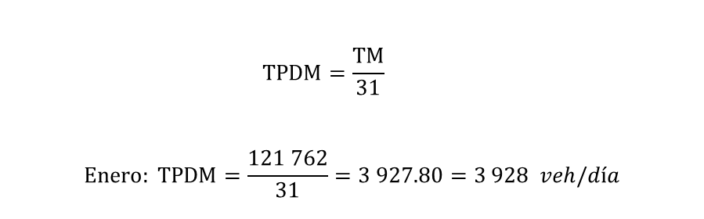
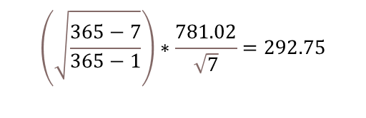


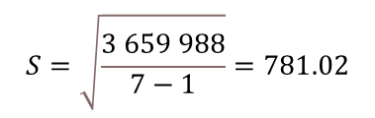
El presente conteo vehicular se lo realizó en el tramo de estudio en los 2 sentidos (Santo Domingo – 10 de agosto y 10 de agosto – Santo Domingo), durante 7 días continuos desde el lunes 10 de febrero del 2020 hasta el Domingo 16 de febrero del 2020 en horario desde 6h00 hasta 18h00 horas
ESTUDIO DE TRÁFICO
Tránsito Promedio Diario Semanal (TPDS)
Tránsito Promedio Diario Anual (TPDA)
(Cal y Mayor & Cárdenas, 2007)
$$TPDS=\frac{TS}{7}$$
$$TPDS= \frac{26 719}{7}=3 817 veh/día$$
$$TPDA=TPDS+Zc∗σ$$
$$S=\sqrt{\frac{\sum_{i=1}^{n}{{\left(TDi−TPDS\right)}^{2}}}{n−1}}$$
$$S=\sqrt{\frac{3 659 988}{7−1}}=781.02$$
Tránsito Promedio Diario Mensual (TPDM)
$$σ=\left(\sqrt{\frac{N−n}{N−1}}\right)∗\frac{S}{\sqrt{n}}$$
$$\left(\sqrt{\frac{365−7}{365−1}}\right)∗\frac{781.02}{\sqrt{7}}=292.75$$
$$TPDM=\frac{TM}{31}$$
$$Enero: TPDM=\frac{121 762}{31}=3 927.80=3 928 veh/día$$
(Cal y Mayor & Cárdenas, 2007)
Para un nivel de confiabilidad del 95% en una distribución normal, los valores de la constante Zc es de 1.96. (NEVI-12, 2012).
$$TPDA=3817+1.96∗292.75$$
$$TPDA=4 467\frac{veh}{día}$$

Slide 11

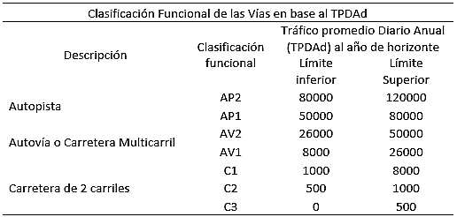
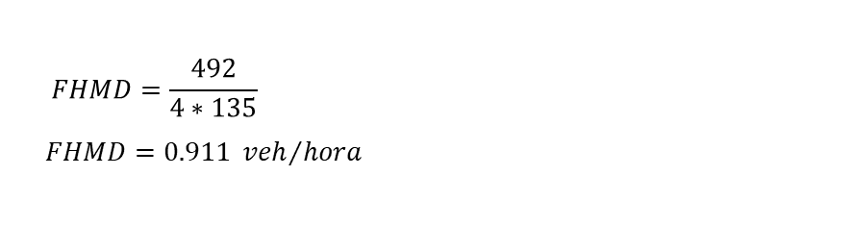



ESTUDIO DE TRÁFICO
Proyección de tráfico futuro (TF)
Factor horario de máxima demanda (FHMD)
(Normas de Diseño Geométrico de Carreteras – MTOP,2003)
(Guillén, 2016)
Método Geométrico
$${TPDA}_{f}=4 467∗e^{\left(\frac{7∗20}{100}\right)}$$
$${TPDA}_{f}=12 765 \frac{veh}{día}$$
$$FHMD=\frac{VHMD}{N∗qmax}$$
$$FHMD=\frac{492}{4∗135}$$
$FHMD=0.911 {veh}/{hora}$
Clasificación funcional de la Vía
Método Aritmético
(Ministerio de transporte y obras públicas MTOP, 2012)
$${TPDA}_{f}=4 467∗{\left(1+\frac{7}{100}\right)}^{20}$$
$${TPDA}_{f}=17 286 \frac{veh}{día}$$

Slide 12
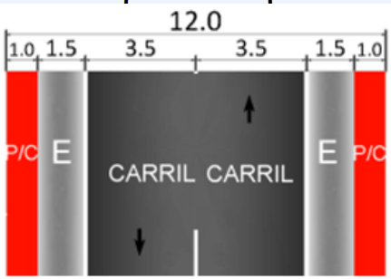
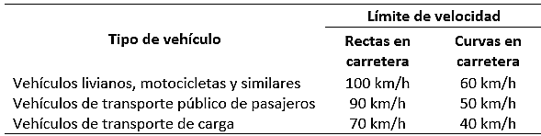
ESTUDIO DE TRÁFICO
Velocidad de Proyecto
Límites de Velocidad
(Normas de Diseño Geométrico de Carreteras – MTOP, 2003)
(Ley Orgánica de Transporte Terrestre, Tránsito y Seguridad vial, 2012)
Carretera convencional básica
Límite de velocidad en vías rurales
Velocidad del proyecto: 80 km

Slide 13
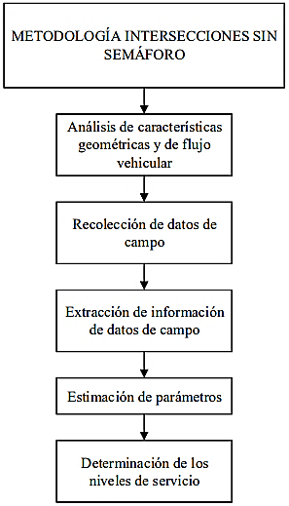
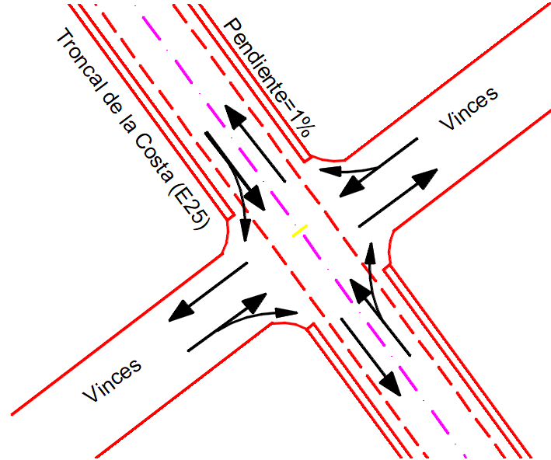

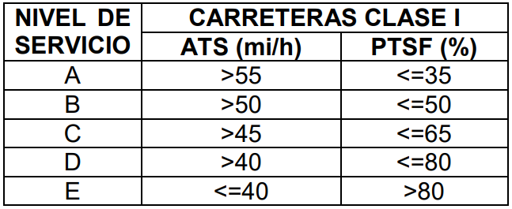
ESTUDIO DE TRÁFICO
ESTUDIO DE TRÁFICO
Nivel de Servicio
(Highway Capacity Manual HCM,2010)
Identificación de las características de la vía
Intersección
Segmento de 1.50 Km
Volumen de demanda: 492 Veh/hora.
Distribución direccional: 50/50
Factor de hora pico (PHF): 0.911
Zona de no adelantamiento 100%
Terreno ondulado
31% camiones
Velocidad de flujo libre: 24.85 millas/h
Ancho de carril: 18 ft; Ancho de la berma: 6 ft
3 puntos de acceso por km
Identificación de factores de ajuste
Factor de ajuste para ancho de carril y ancho de berma.
Factor de ajuste por densidad de puntos de acceso.
Factor de ajuste por terreno
Factor de ajuste por vehículos pesados
Factor de ajuste por zona de no rebasar
Factor de ajuste del flujo.
Factor de ajuste por pendiente
Nivel de servicio que presenta la vía es tipo E.

Slide 14
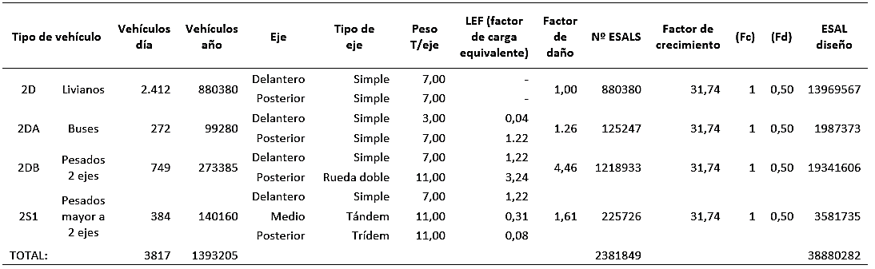




ESTUDIO DE TRÁFICO
ESTUDIO DE TRÁFICO
Ejes Equivalentes
(Guide for Design of Pavement Structures AASHTO, 1993)
LEF (factor de carga equivalente)
$$N\left(8.2T\right)=\left(Nd∗365∗Fd∗fc\right)∗\left(\frac{{\left(1+r\right)}^{n}−1}{r}\right)$$
Buses
$$LEF={\left(\frac{3}{6.66}\right)}^{4}+{\left(\frac{7}{6.66}\right)}^{4}=1.26$$
Tasa de crecimiento de 4.61%
(Departamento de
factibilidad del MOP, 2018)
Vehículos pesados de 2 ejes
$$LEF={\left(\frac{7}{6.66}\right)}^{4}+{\left(\frac{11}{8.2}\right)}^{4}=4.46$$
20 Años
Vehículos pesados de 3 ejes
$$LEF={\left(\frac{7}{6.66}\right)}^{4}+{\left(\frac{11}{14.8}\right)}^{4}+{\left(\frac{11}{20.7}\right)}^{3.90}=1.61$$
Esals de diseño: 38 880 282

Slide 15
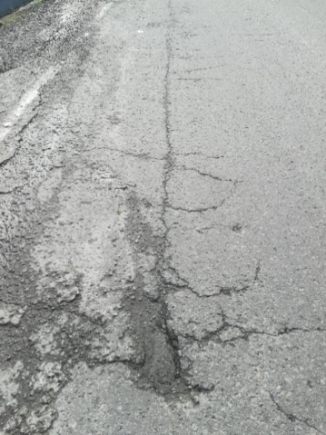
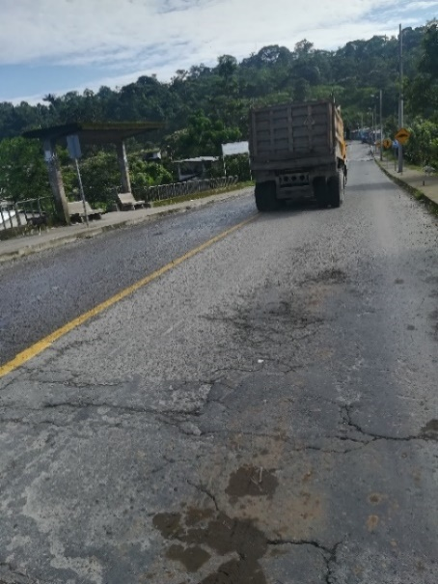
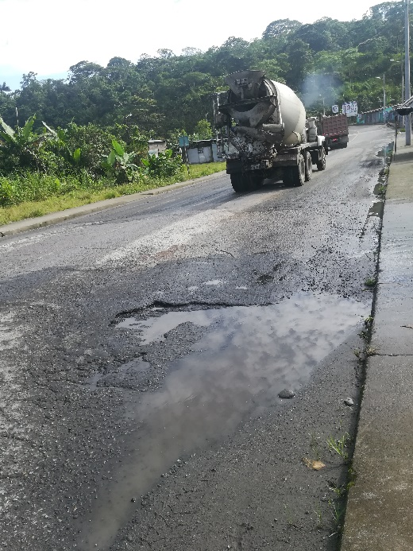
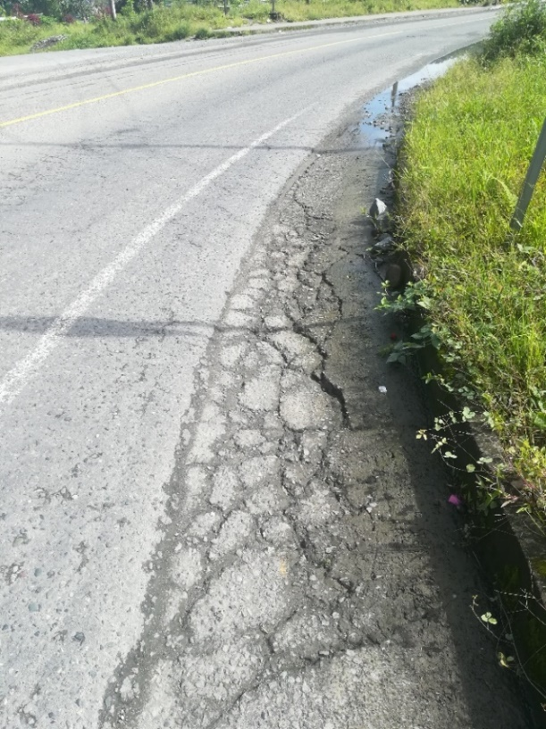
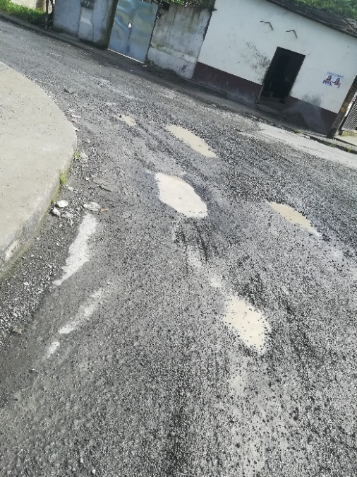
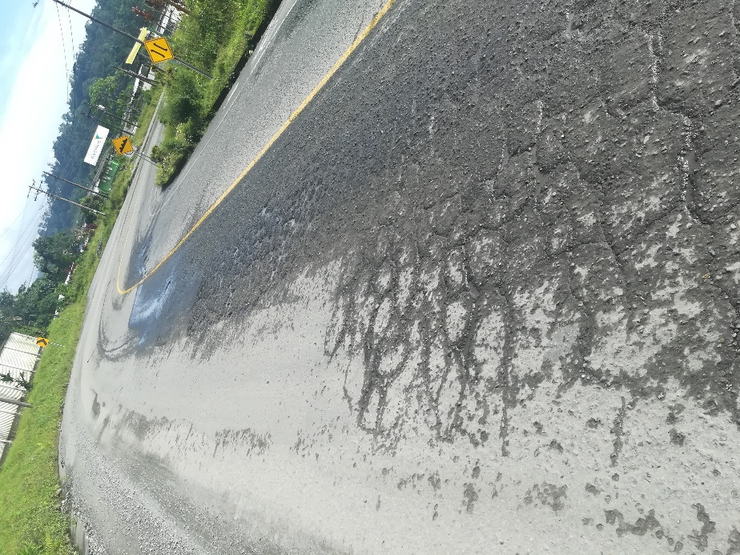
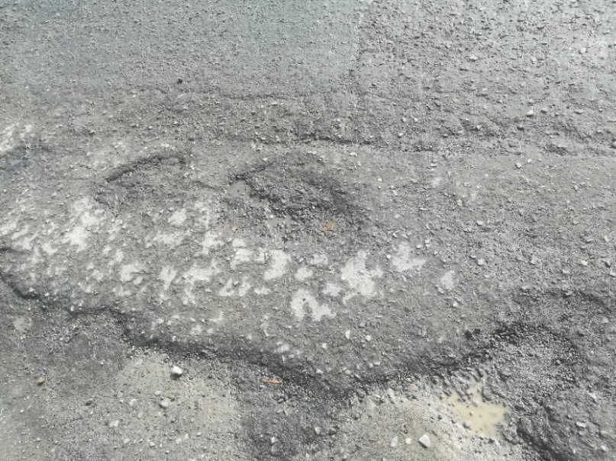
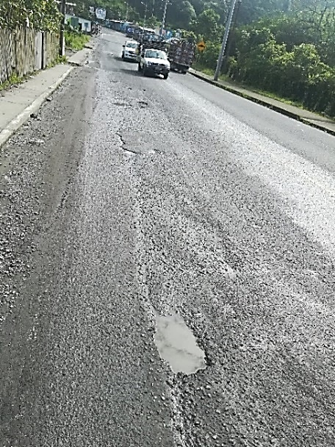
EVALUACIÓN FUNCIONAL
Inventario de Daños en el Corredor Vial
(Instituto Nacional de Vías INVIAS, 2004)
Fisuras longitudinales y transversales
Fisura media luna
Fisura de borde
Hundimiento
Fisuras piel de cocodrilo
Abultamiento
Ahuellamiento

Slide 16
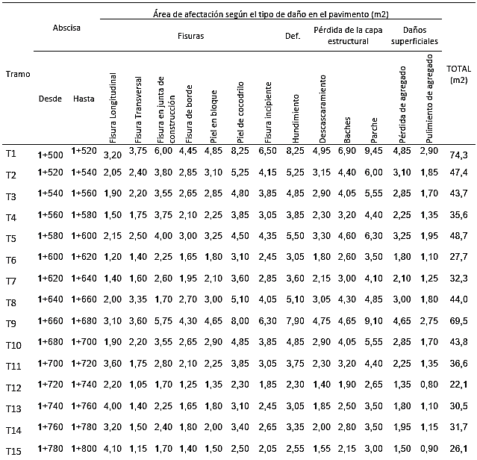
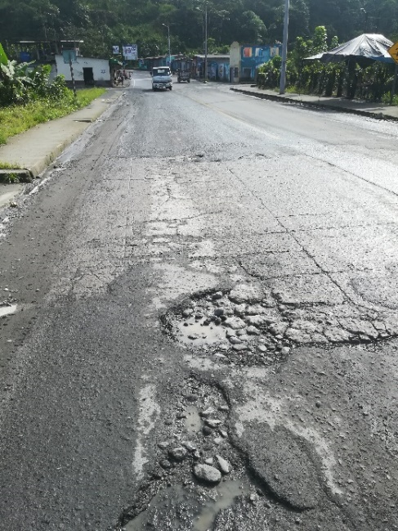
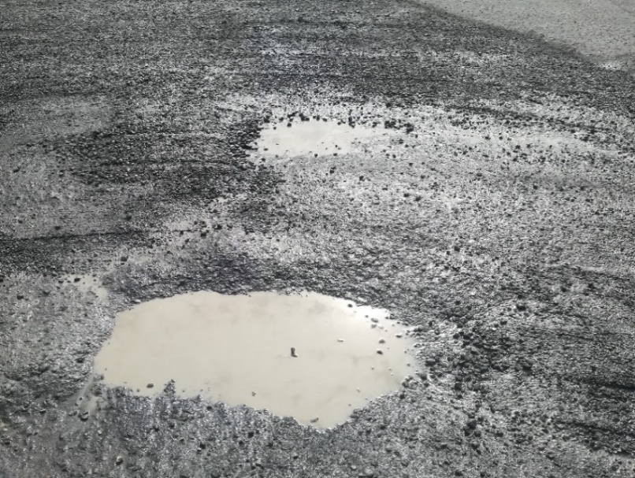
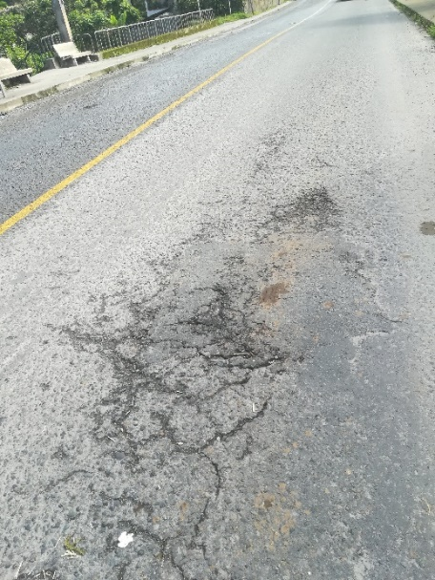
EVALUACIÓN FUNCIONAL
Inventario de Daños en el Corredor Vial
(Instituto Nacional de Vías INVIAS, 2004)
Descascaramiento
Baches
Pérdida de agregado

Slide 17
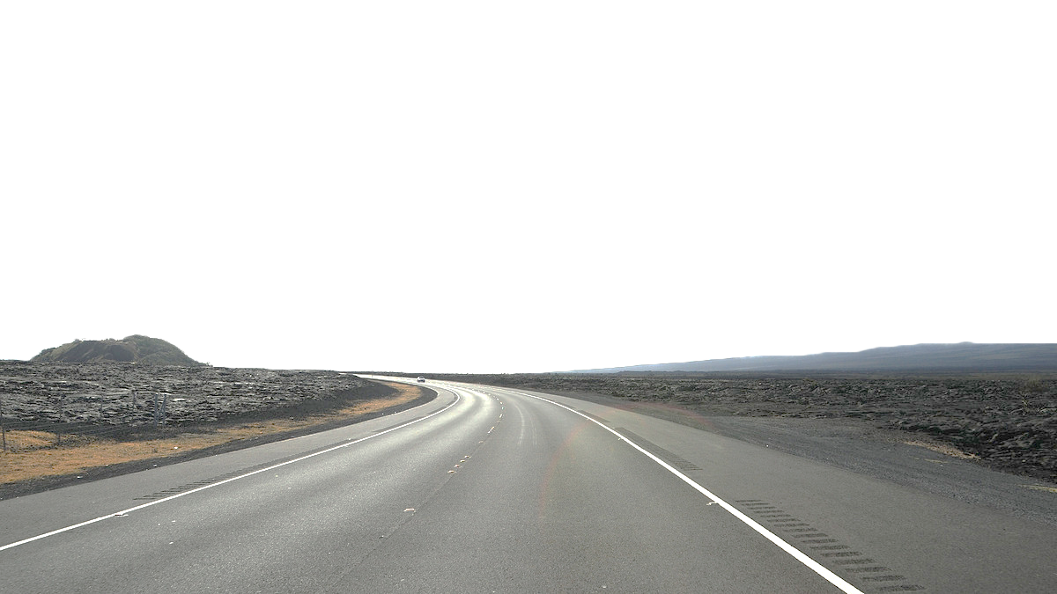
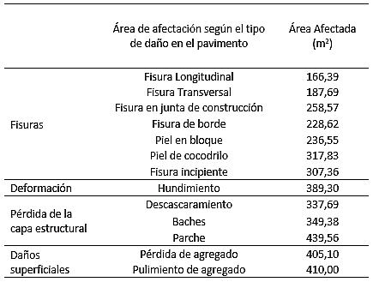


EVALUACIÓN FUNCIONAL
Inventario de Daños en el Corredor Vial
(Instituto Nacional de Vías INVIAS, 2004)
Área afectada según el tipo de daño
Resumen total área afectada

Slide 18
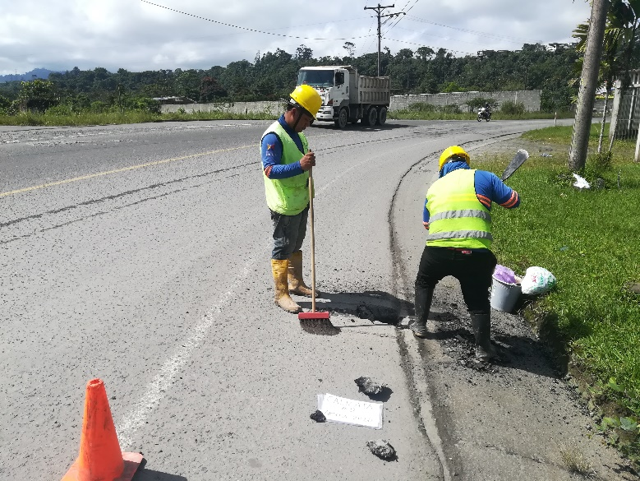
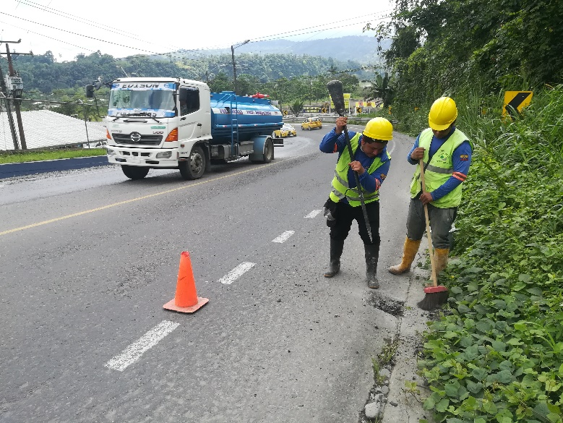
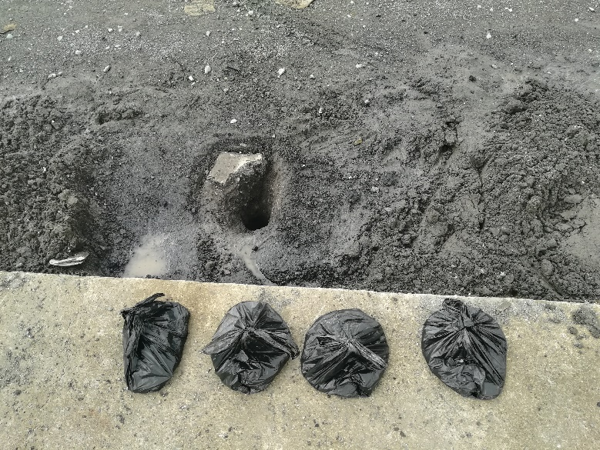
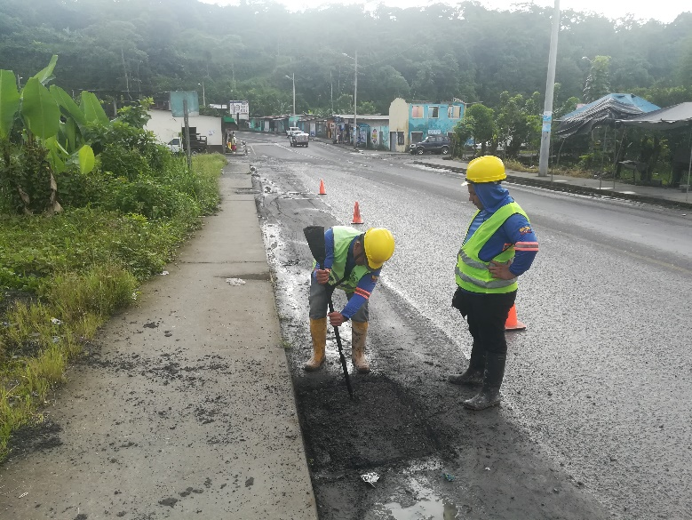
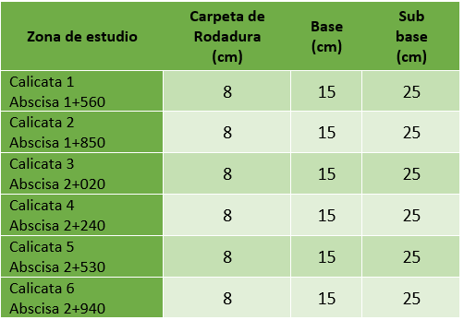
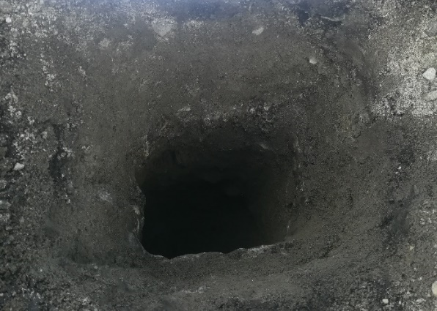
EVALUACIÓN ESTRUCTURAL
Toma de muestras de pavimento existente
6 Calicatas
Toma de muestras
Espesores inspección insitu

Slide 19
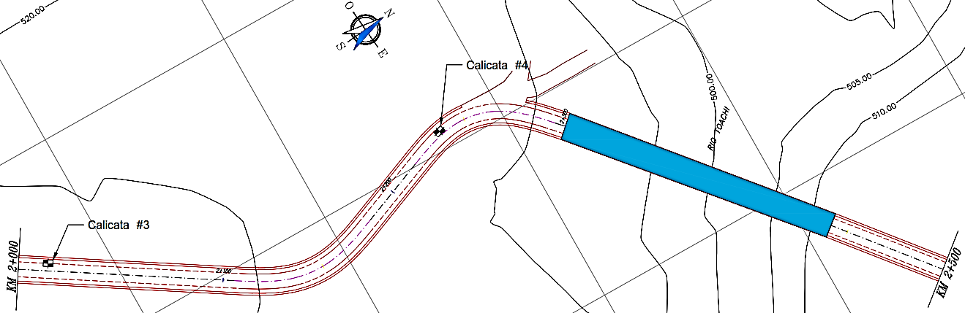
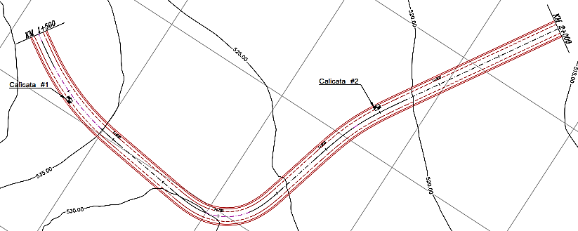
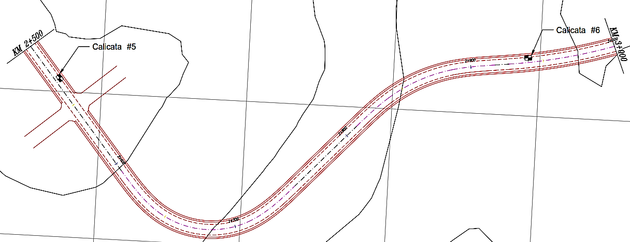
EVALUACIÓN ESTRUCTURAL
Ubicación de Calicatas de Excavación
km 1+500
Calicata 4
Abscisa 2+240
Calicata 1
Abscisa 1+560
Calicata 2
Abscisa 1+850
km 2+000
Calicata 3
Abscisa 2+020
km 2+500
km 2+500
km 3+000
Calicata 5
Abscisa 2+240
Calicata 6
Abscisa 2+940

Slide 20
EVALUACIÓN ESTRUCTURAL
Caracterización del Material Granular
(American Society for Testing and Materials ASTM )
Granulometría
(ASTM D 422)
Contenido de humedad
(ASTM D 2216)
Límites de Attemberg
(ASTM D 4318 – 84)
Proctor modificado
(ASTM D – 1557)
Capacidad de soporte CBR
(ASTM D-1883)
Características
Geotécnicas
ENSAYOS

Slide 21
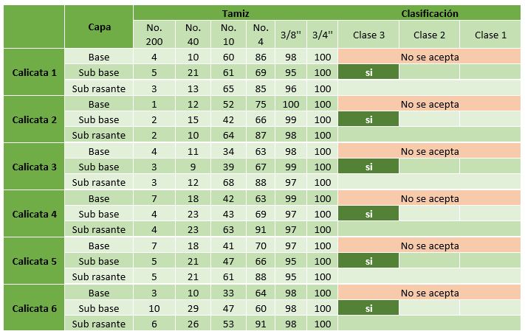
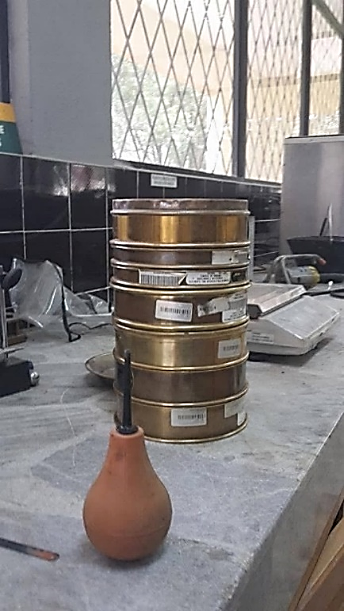
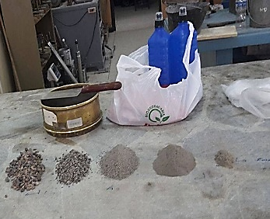
EVALUACIÓN ESTRUCTURAL
Caracterización del Material Granular
(American Society for Testing and Materials ASTM D422)
Granulometría
(Ministerio de Obras Publicas y Comunicaciones MOP -001-F 2002)

Slide 22




EVALUACIÓN ESTRUCTURAL
Caracterización del Material Granular
(American Society for Testing and Materials ASTM D 2216)
Contenido de Humedad

Slide 23






EVALUACIÓN ESTRUCTURAL
Caracterización del Material Granular
(American Society for Testing and Materials ASTM D 4318 – 84)
Límites de Attemberg
Base
Sub base
Sub rasante

Slide 24





EVALUACIÓN ESTRUCTURAL
Caracterización del Material Granular
(American Society for Testing and Materials ASTM D-1883)
Ensayo de capacidad de soporte CBR
Gráfica penetración vs esfuerzo
Gráfica CBR Calicata 1
Relación humedad – densidad

Slide 25
EVALUACIÓN ESTRUCTURAL
Caracterización del
Material Granular
(American Society for Testing and Materials ASTM D-1883)
Ensayo de capacidad
de soporte CBR

Slide 26





Diseño de pavimento asfáltico método AASHTO 93.
(Guide for Design of Pavement Structures AASHTO, 1993)
Nivel de confianza
Módulo de resiliente de la carpeta asfáltica
90 %
450000 psi
a1 es 0.45
Desviación estándar (So)
0.45
Módulo resiliente de la base
Desviación normal
CBR de 90%
a2 = 0.135
ZR = -1.282

Slide 27






Diseño de pavimento asfáltico método AASHTO 93.
(Guide for Design of Pavement Structures AASHTO, 1993)
Módulo resiliente de la sub base
Índice de serviciabilidad
Pavimento flexible
C = 3.81
P = 3.76
CBR del 34%,
a3 es 0.112
Sv = 2
RD = 1.10
$$PSI=Po−Pt$$
$$PSI=4.2−2.42$$
$$PSI=1.78$$
Módulo resiliente de la subrasante
$$Mr\left(psi\right)=3000∗{CBR}^{0.65}$$
$$Mr\left(psi\right)=3000∗{12}^{0.65}=15 086.51$$

Slide 28





Diseño de pavimento asfáltico método AASHTO 93.
(Guide for Design of Pavement Structures AASHTO, 1993)
Coeficiente de drenaje
Espesores Mínimos
m2 = 1.00
m3 = 1.00
Número estructural SN de la sub rasante
4.57

Slide 29







ESTUDIO DE DRENAJE
(Guide for Design of Pavement Structures AASHTO, 1993)
Estación Meteorológica M0025
Datos Históricos INAMHI
(INAMHI, 2015)
Intensidad de lluvia diaria máxima en 24 horas (TR25) = 9,18 mm/h.
(Ministerio de Obras Públicas y Urbanismo , 2015)
Intensidad máxima de precipitación para un tiempo de concentración de 5 min, = 490,22 mm/h.
Método racional
Método Manning
(Keller and Sherar, 2008)
$$Q_{p}=\frac{C∗I∗Ap}{3.60}$$
$$Q_{CH}=\frac{J^{1/2}∗R_{H}^{\frac{2}{3}}∗S_{max}}{n}$$
La Concordia de latitud 00º01’28’’ S, 79º22’49’’ W de una elevación 0379 msnm ubicado en la provincia de Santo Domingo de los Tsáchilas.
$$Q_{proyecto}=Q_{pavimento}+Q_{talud}$$
$$Q_{p}=0.75 \frac{m^{3}}{s}$$
$$Q_{p}<Q_{d}$$
0.75 < 0.80
$$h=0.30 m$$

Slide 30

ESTUDIO DE DRENAJE
(Ministerio de Obras Públicas – Santo Domingo, 2010)
Geometría Cuneta Actual

Slide 31



SEGURIDAD VIAL
km 1+500
(RTE INEN 004-1 y RTE INEN 004-2 , 2011)
Ley Orgánica de Transporte Terrestre, Tránsito y Seguridad vial, 2012)
(INAMHI, 2015)
km 2+500
km 2+000
km 2+500
km 3+000

Slide 32

SEGURIDAD VIAL
(RTE INEN 004-1 y RTE INEN 004-2 , 2011)
Señalética Vertical
Señalética
Vertical
Existente
18
Señalética
Horizontal
Existente
Señalética Horizontal
Marcas del Pavimento

Slide 33
PRESUPUESTO REFERENCIAL
(Ministerio de Transportes y Obras Públicas, 2010)
Dimensión de calzada con berma es de 10.30 m. y la longitud del tramo vial es de 1362 metros
Análisis de Precios Unitarios
(APUs)
El precio unitario de cada rubro especificado, está calculado por el valor del costo de la maquinaria o el equipo utilizado, la mano de obra del operador se alinea al formulario de la Contraloría General del Estado (CGE) 2021 y se considera los materiales utilizados
No se considera el transporte en los APUs.

Slide 34
PRESUPUESTO REFERENCIAL
(Ministerio de Transportes y Obras Públicas, 2010)

Slide 35
CONCLUSIONES
• El estudio de tráfico proporcionó un tráfico promedio diario anual (TPDA) actual de 4467 veh/día, con una clasificación funcional C1 y se estima, mediante el método geométrico un TPDA futuro en 20 años sea de 12765 veh/día.
• El estudio del tráfico logró determinar un ESAL de diseño para un periodo de 20 años con una tasa de crecimiento de 4.61% (MTOP, 2018) de 38880282 ejes equivalentes de 8.2 Ton.
• Mediante el análisis de la metodología Highway Capacity Manual 2010 (HCM), se determinó un nivel de servicio tipo E.
• Mediante la metodología de inventario de patologías de daños, fallas y deterioros del pavimento se determinó que las afectaciones representan un 26.11% del área de la superficie del tramo en estudio, siendo la pérdida de agregado el mayor daño detectado.
• Según el análisis de las afectaciones el índice de serviciabilidad del pavimento actual es de 1.78, siendo clasificado en una categoría de regular a pobre.
• Al realizar la exploración de la estructura del pavimento mediante calicatas de excavación, se identificó los siguientes espesores: capa de rodadura asfáltica de 8 cm, 15 cm. de base y 25 cm de sub base

Slide 36
CONCLUSIONES
• La caracterización del material granular de la base que conforma el pavimento existente, no cumple con las especificaciones técnicas de CBR y granulometrías expuestas por la normativa MTOP F001, capitulo 403, por lo tanto, se sugiere el retiro de la capa de material granular existente y conformación de una base granular calificada, adicional, se verificó que el material granular de sub base cumple de acuerdo a las especificaciones técnicas como clase 3 y sub rasante cumple con una sub rasante S1 y un CBR mayor a 10% en cumplimiento de la normativa vigente.
• Mediante el análisis y diseño de la estructura de pavimento se comprobó que los espesores actuales de la estructura del pavimento son insuficientes para el volumen vehicular actual y futuro de la vía.
• Se diseñó como alternativa de reposición los siguientes espesores: 10 cm. (4 plg.) de carpeta asfáltica, 15 cm de base clase 2 (6 plg), 48 cm de sub base clase 3 (19 plg).
• De acuerdo al estudio de drenaje vial, para un periodo de retorno de 25 años, mediante el método racional se determinó un caudal de proyecto de 0.75 m3/s, una altura de tirante de 0.20 m, se determinó que la geometría de la cuneta actual conforma las dimensiones adecuadas para el correcto drenaje de la vía con las siguientes características: cuneta triangular, altura de canal de 0.30 m, 0.10 m de borde libre, un ancho de coronación de 1.20 m, talud 1:3/4 y revestimiento de hormigón 210 kg/cm2.
• De acuerdo al análisis de precios unitarios el presupuesto estimado para la reposición de la estructura del pavimento, incluye obras complementarias con un valor de $ 455700.52 dólares

Slide 37
RECOMENDACIONES
• Se recomienda realizar una intervención de mantenimiento de las estructuras contiguas, como es cuneta y bordillos.
• Se recomienda implementar un programa de conservación y mantenimiento, periódico o rutinario, con la finalidad de preservar la vida útil de la vía.
• Se recomienda realizar un estudio de cargas de tráfico mediante básculas colocadas estratégicamente en la localidad, a fin de evitar deterioros prematuros en la vía.
• Se sugiere que los materiales granulares sean elaborados mediante trituración y clasificación en plantas estandarizadas.
• Se recomienda que el cemento asfáltico a emplearse deberá cumplir los requisitos y ensayos que se presentan en la tabla 810.2.1 de la normativa vigente MOP-001F 2002 sección 810 para asfaltos y productos asfálticos.
• Se recomienda que los agregados para hormigón asfáltico mezclados en planta a colocarse en la estructura, debe tener el estricto cumplimiento de los requisitos de la sección 811-2.02 de la normativa MOP-001F 2002 sección 811.
• Se sugiere que el material bituminoso a utilizarse en la capa de rodadura tenga fiel cumplimiento de los requisitos expuestos en la normativa MOP-001F 2002 sección 812 agregados para tratamientos superficiales y sellos bituminosos.

Slide 38
RECOMENDACIONES
• Se recomienda instalar la respectiva y necesaria señalización vertical y horizontal para mejorar la seguridad y comodidad del usuario en cumplimiento a la normativa INEN 004-1 e INEN 004-2 incluyendo la base de datos de georreferenciación.
• Se recomienda incluir una geomalla biaxial para refuerzo debido a las cargas de transitabilidad de vehículos pesados sobre la estructura de pavimento.
• Se recomienda establecer un sistema para la gestión y mantenimiento vial rutinario, en el área de influencia rural

Slide 39
GRACIAS.

